Slide 1

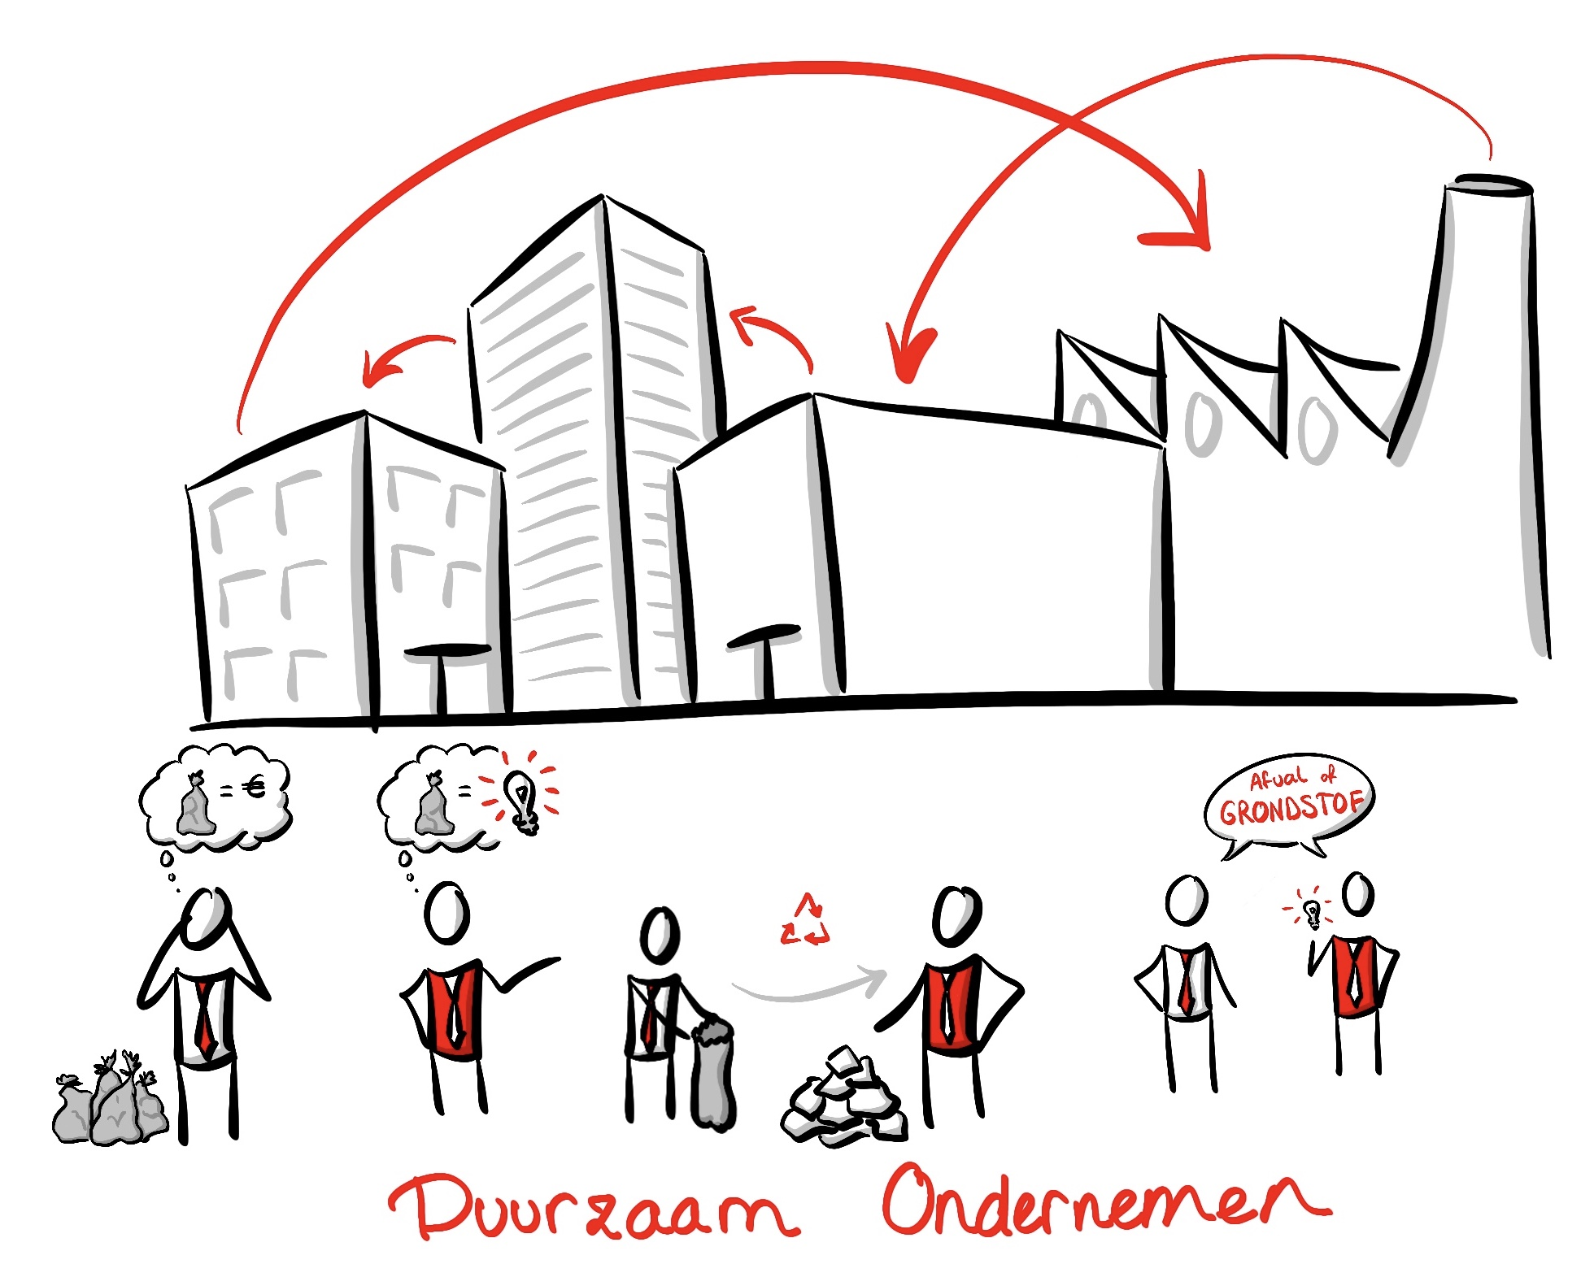



Slide 2
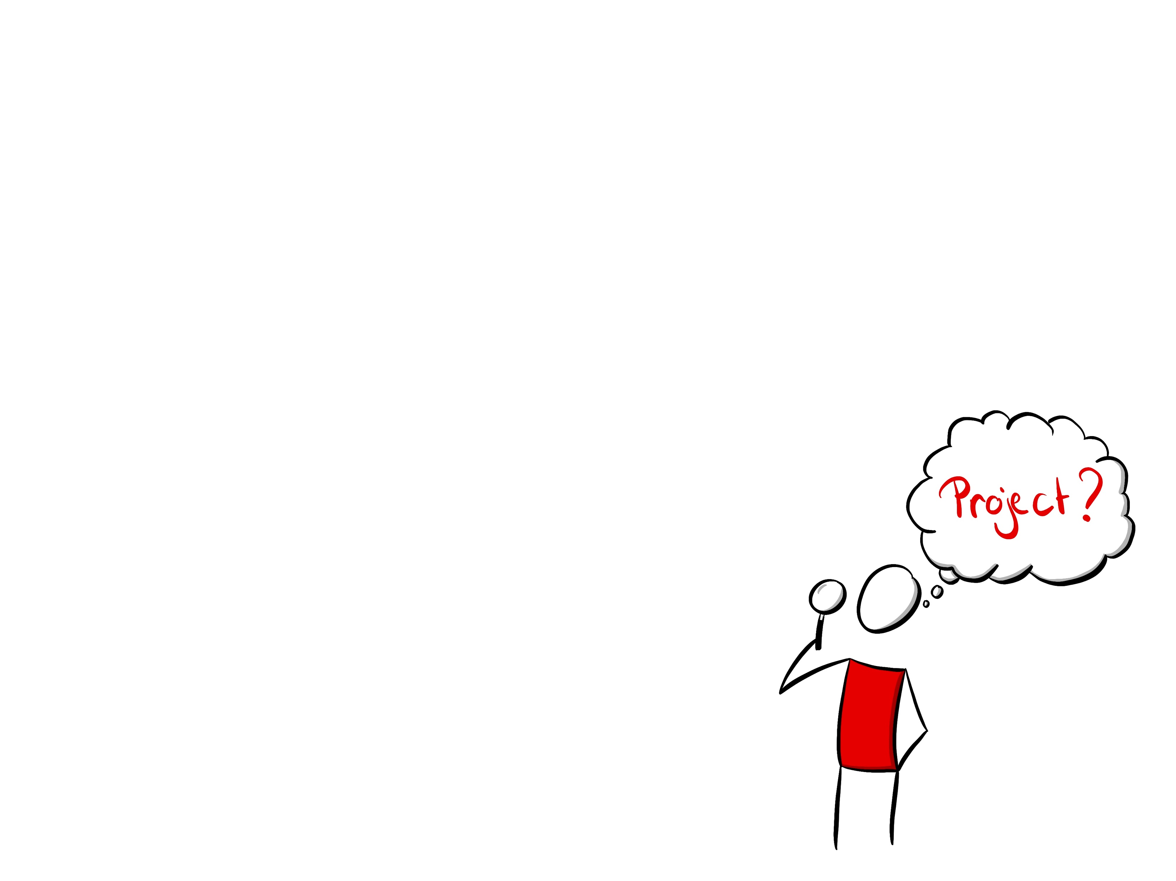
Wat is het projectplan?
Inspiratiesessie
Bedrijvenscans, gratis voor alle ondernemers
Inventarisatie van kansen
Ondersteuning bij de realisatie

Slide 3
Wat is het projectplan?
Inspiratiesessie – Ledenvergadering bij JinTV
Bedrijvenscans, gratis voor alle ondernemers – 44 deelnemers
Inventarisatie van kansen – Vandaag te bespreken
Ondersteuning bij de realisatie

Slide 4
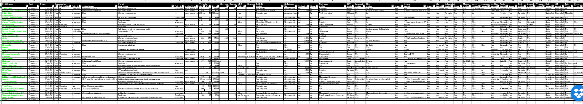
Wat is het projectplan?

Slide 5
Wat is het projectplan?
VERTROUWELIJK

Slide 6
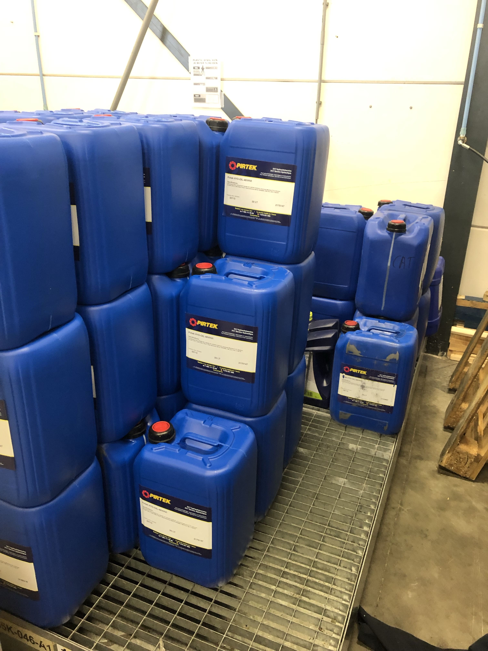
Een-op-een
Lege jerrycans met hydrauliek olie
Niet langer naar de afval verwerker
Nu hergebruiken

Slide 7
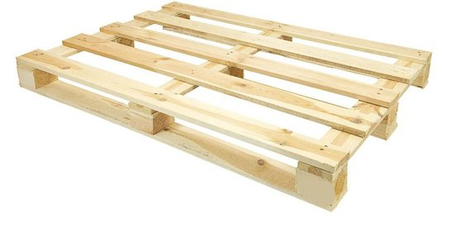
Een-op-een
Pallets niet langer nieuw geproduceerd
In plaats daarvan worden kapotte pallets gerecycled

Slide 8
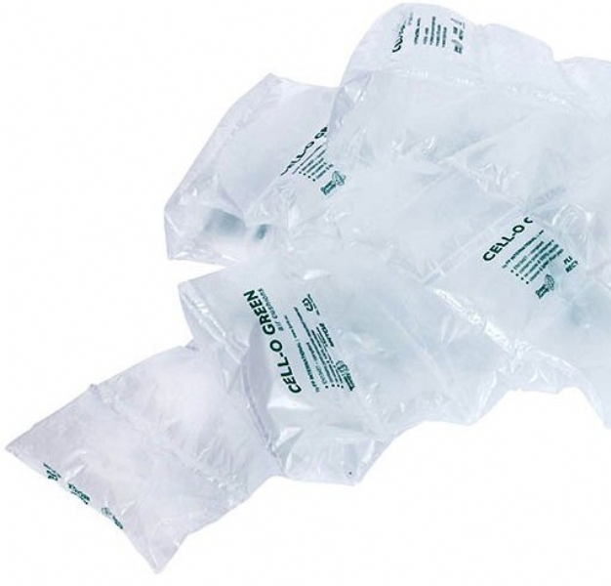
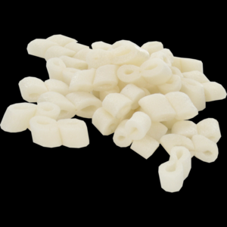
Een-op-een
Advies in de selectie van vulmaterialen
Vulmateriaal gemaakt van maïs (eetbaar en oplosbaar)
Vulmateriaal uitwisselen

Slide 9
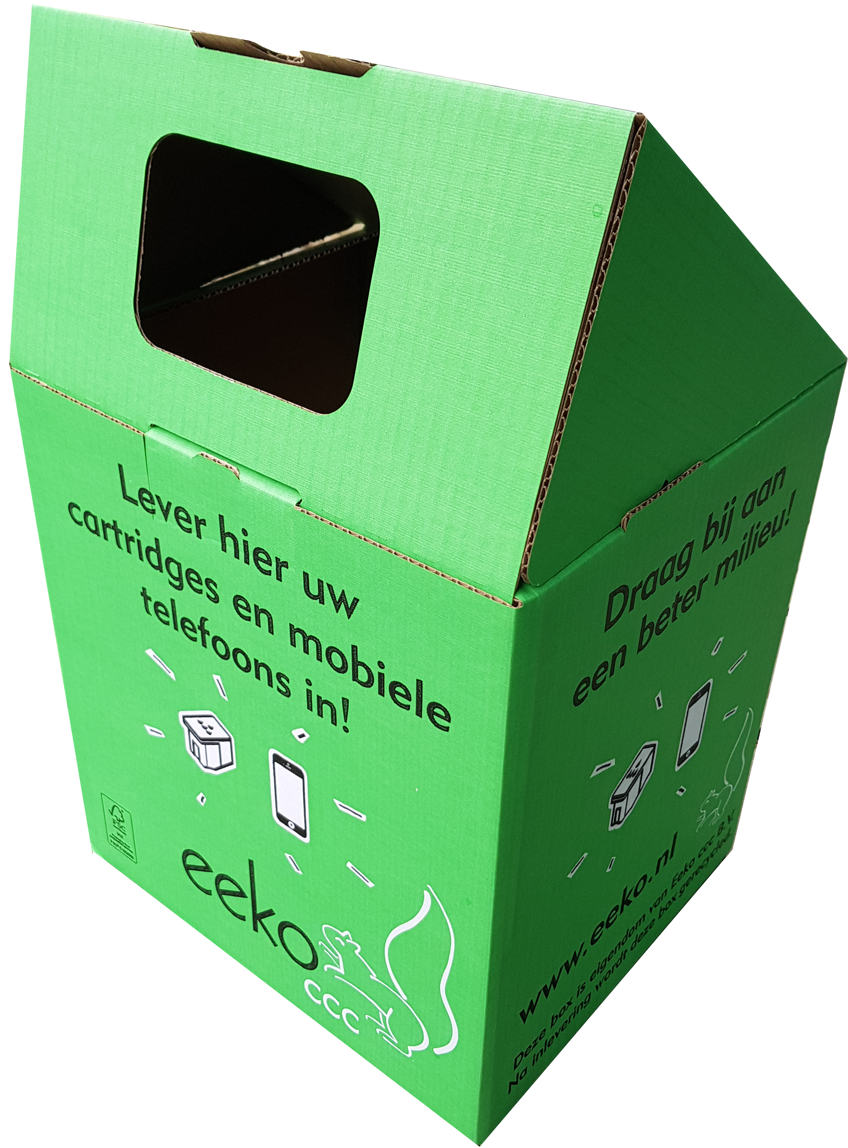
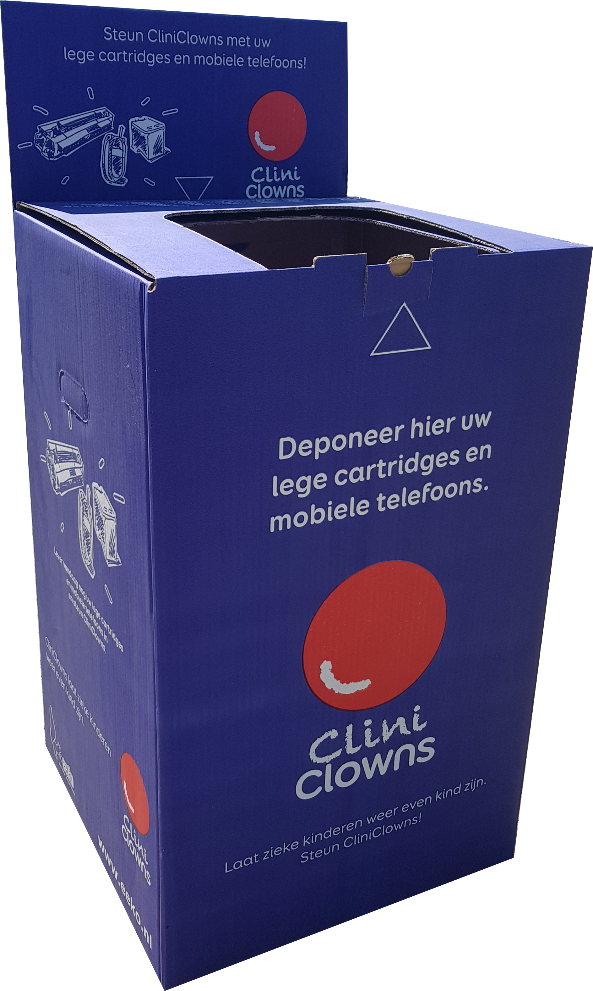
Een-op-een
Cartridges niet langer bij het restafval
Maar gedoneerd aan:
- CliniClowns
- Of een van de andere vele goede doelen

Slide 10
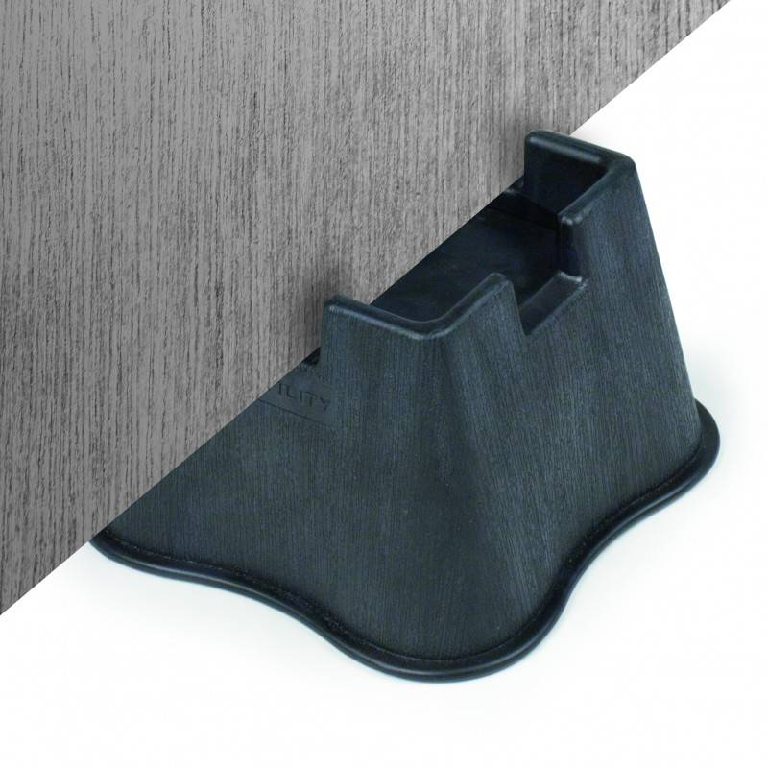
Collectief
Medicura wil duurzame oplossingen
Plastic afval wordt granulaat
Vormgeven innovatieve bedverhoger
Een mal maken voor de bedverhoger
Gaat VDL Kunststoffen de producten maken?
Wordt dit de nieuwe landelijke standaard?

Slide 11
Kansen voor de toekomst

Slide 12
Kansen voor de toekomst
1. Zonnepanelen en LED verlichting
Nu
Wens voor zonnepanelen en LED verlichting
Nieuwbouw is sterk genoeg voor zonnepanelen
Kans
- Collectief inkopen van zonnepanelen en LED verlichting

Slide 13
Kansen voor de toekomst
2. Centraal afval inzamelen Magnesiumstr.
21 t/m 25
Nu
Papier gezamenlijk inzamelen
Geen plek voor een container
Afval gaat thuis in de prullenbak
Kans
Gezamenlijke afvalbakken
Overkapping

Slide 14
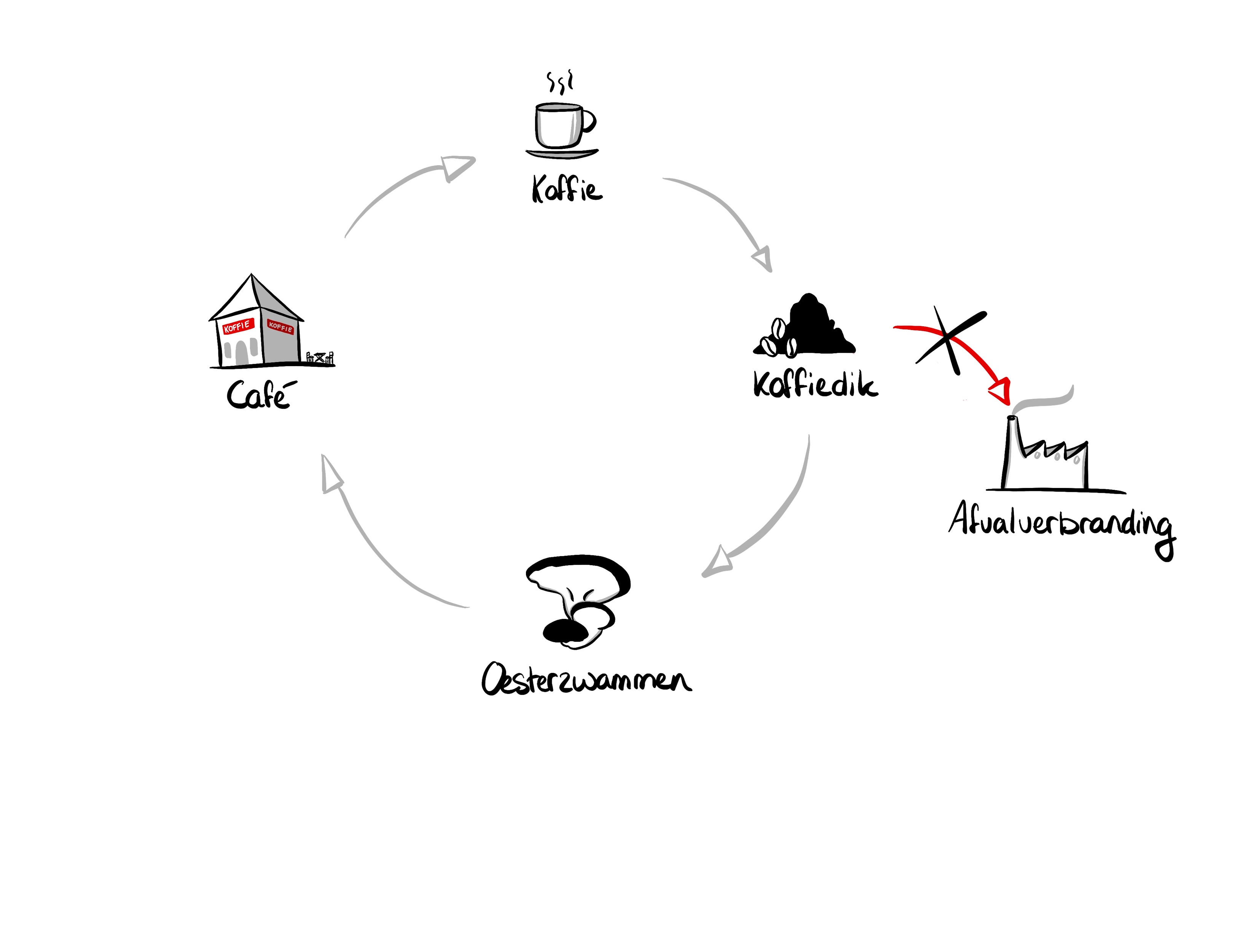
Kansen voor de toekomst
3. Koffiedik
Nu
- Koffiedik bij restafval
Kans
Koffiedik scheiden
Elke 2 weken wordt de emmer geleegd en gereinigd
Kansarme jongere als koerier
Een rapport met bespaarde CO2 uitstoot
Ondersteuning bij interne verandering

Slide 15

Kansen voor de toekomst
4. Koffiebekers
Nu
Plastic bekers
Papieren bekers bij restafval
Kans
Gezamenlijk inkopen
Worden opgehaald en gebruikt als compost

Slide 16
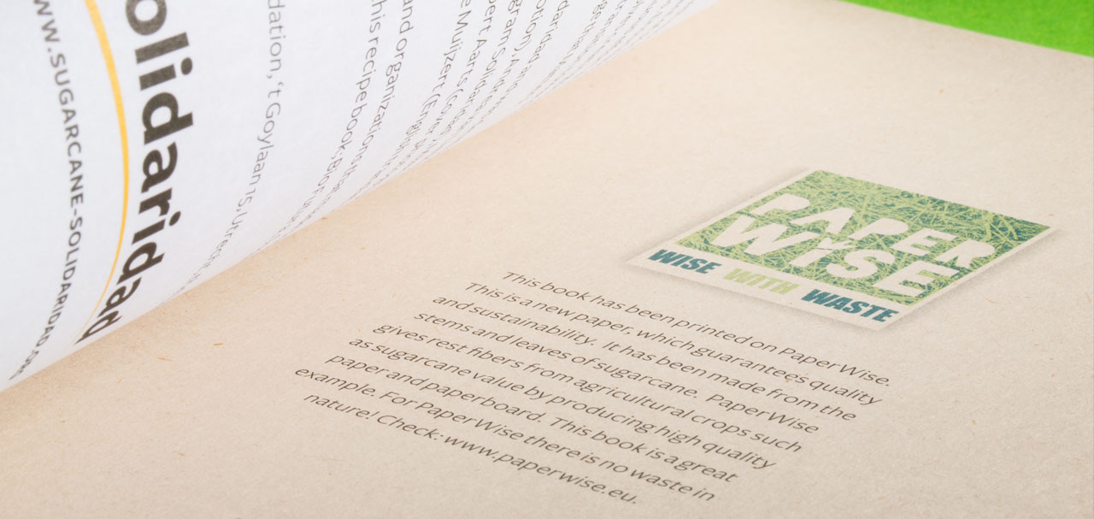
Kansen voor de toekomst
5. Printpapier
Nu
Virgin printpapier (bomen)
Kans
Paperwise uit Weert maakt papier van landbouwafval
Dezelfde eigenschappen als normaal papier
Net zo wit

Slide 17
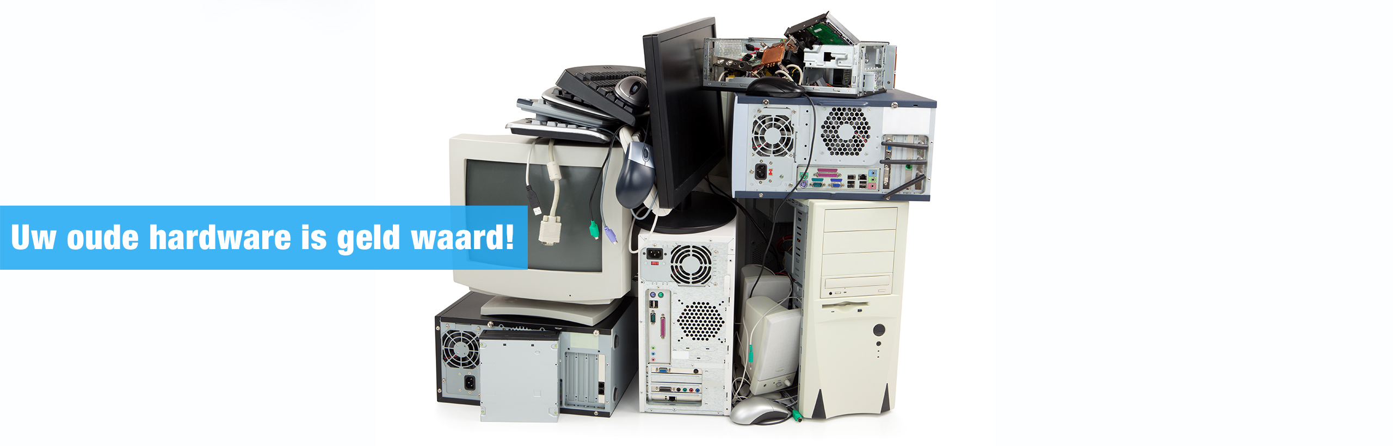
Kansen voor de toekomst
6. Oude devices
Nu
Ligt ergens in een hoek
Kans
Iedereen ontvangt een bak om te vullen
Week later worden de bakken opgehaald
Daar waar de ICT hergebruikt kon worden ontvangt men een bijdrage
Daar waar dit niet kon worden de grondstoffen gescheiden om goed gerecycled te worden

Slide 18
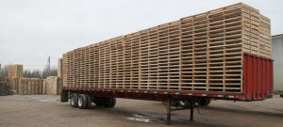
Kansen voor de toekomst
7. Wegwerp pallets
Nu
Liggen in de weg
Kennis haalt het hout op voor in de kachel
Kans
Rotom uit Maasbracht organiseert een trailer
Wegwerppallets verzamelen
Rotom wisselt de trailer om als deze vol is
Afhankelijk van de status van de pallets betaalt Rotom een vergoeding

Slide 19
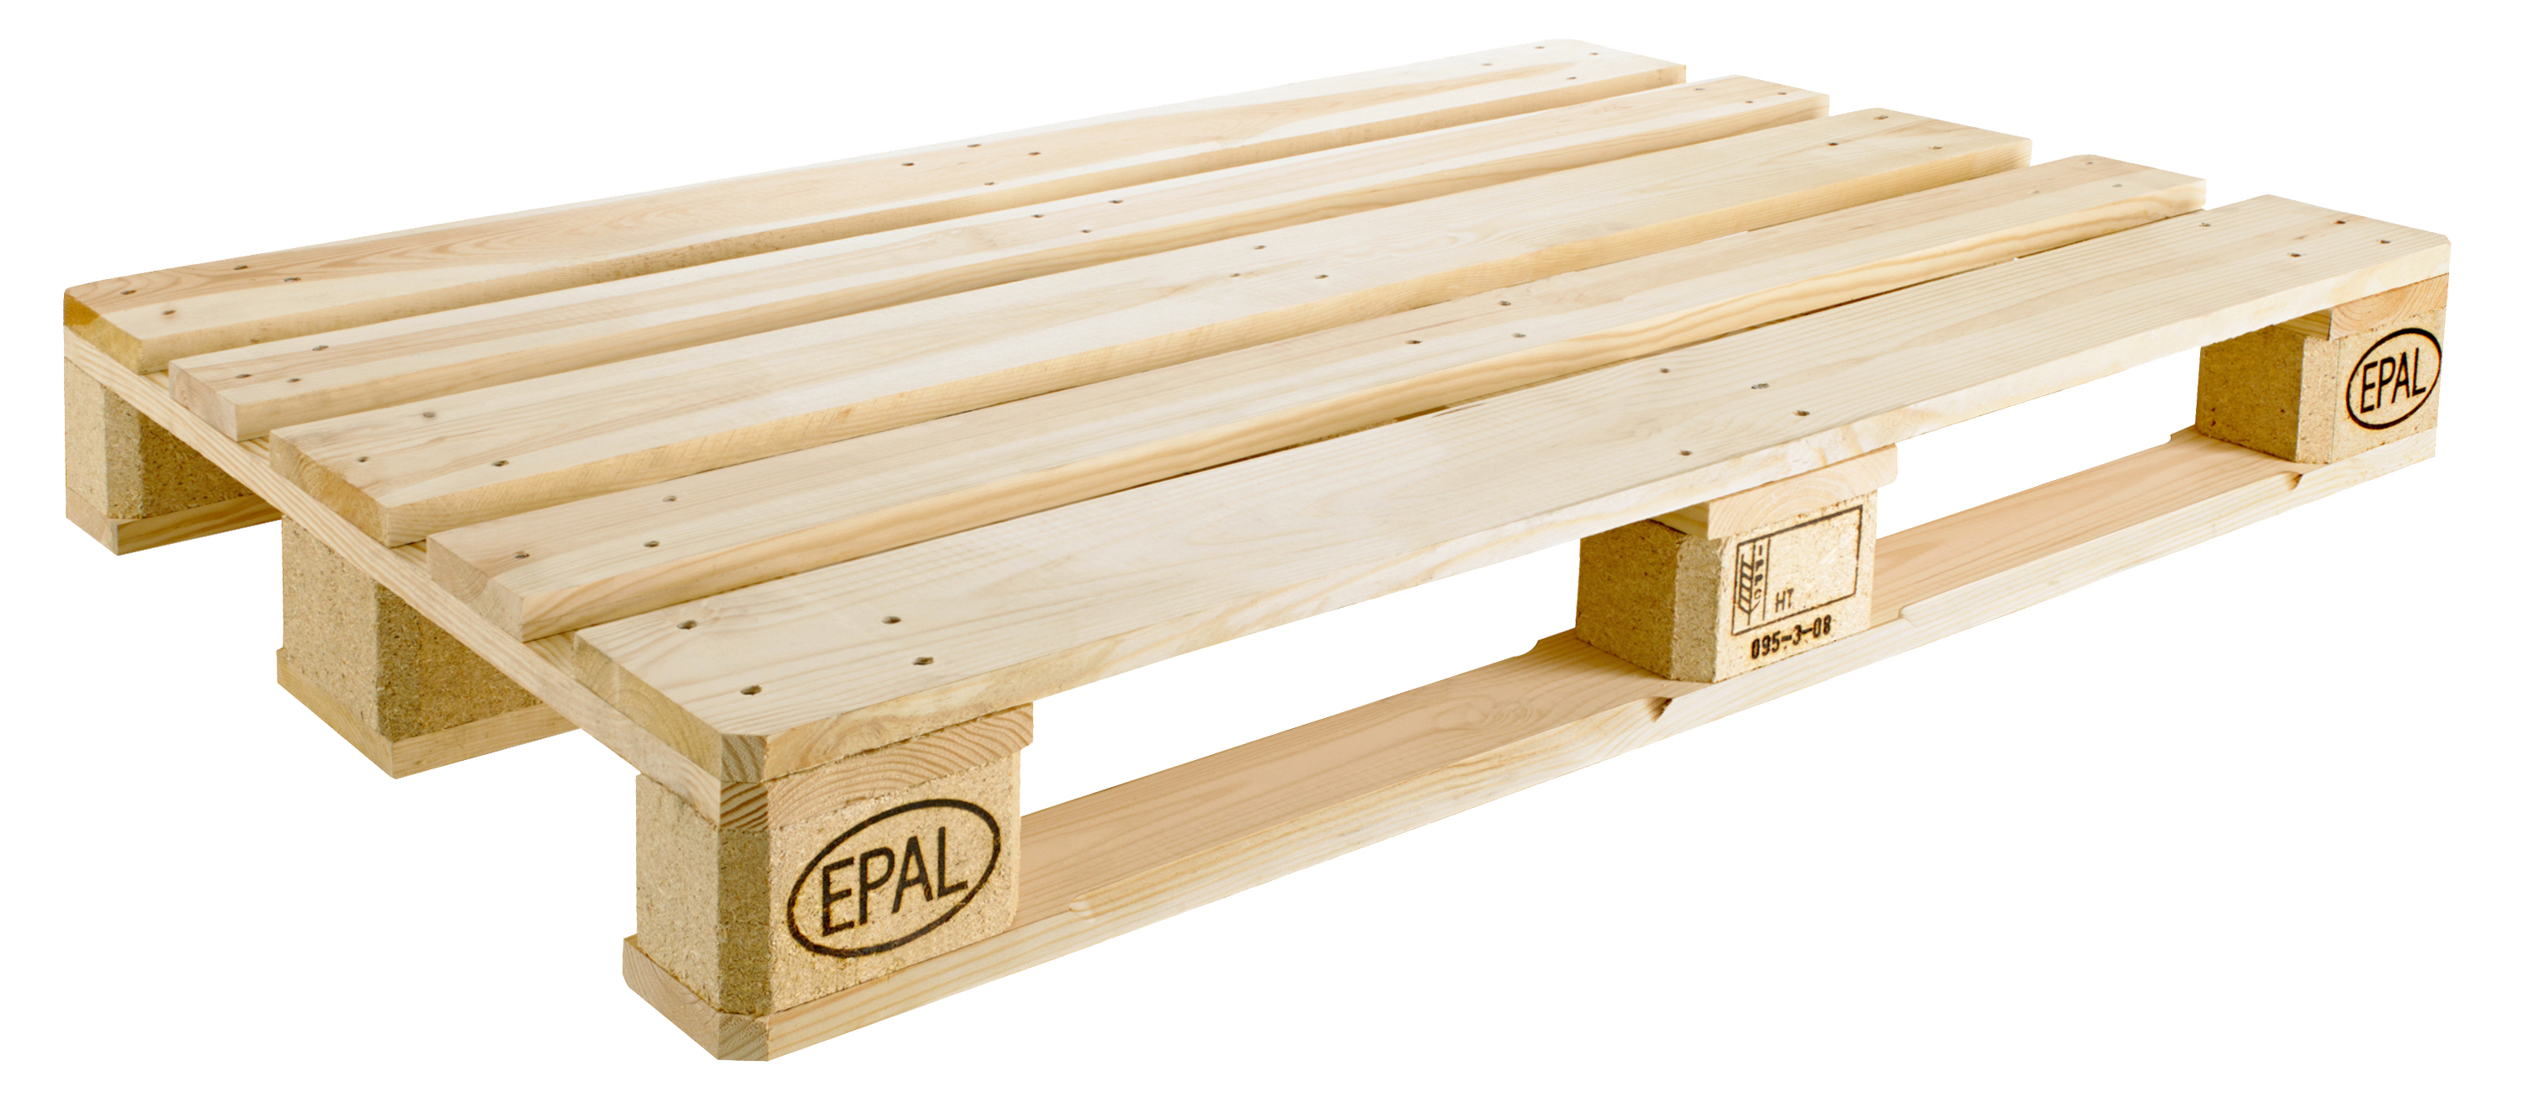
Kansen voor de toekomst
8. EPAL pallets
Nu
Liggen in de weg
Te weinig om op te laten halen
Kans
Verkoop ze door aan buurondernemer die een verkoopkanaal geregeld heeft

Slide 20
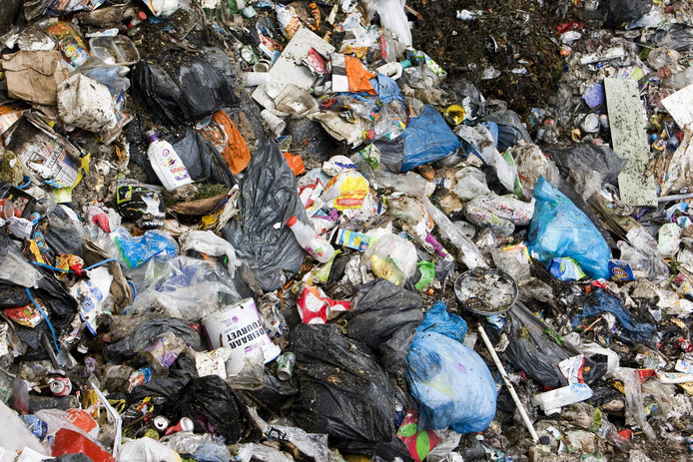
Kansen voor de toekomst
9. Restafval
Nu
Elke ondernemer organiseert zelfstandig de afvalverwerking
Dus veel verschillende partijen
En veel verschillende prijsafspraken
Kans
Collectief inkopen bij een partij, met een duurzame oplossing per reststroom
Ontzorging per bedrijf

Slide 21
Waar liggen nog kansen?
Hout afval
Pallets van karton, net zo sterk en gemaakt op het bedrijventerrein!
Waar zie jij nog kansen?

Slide 22
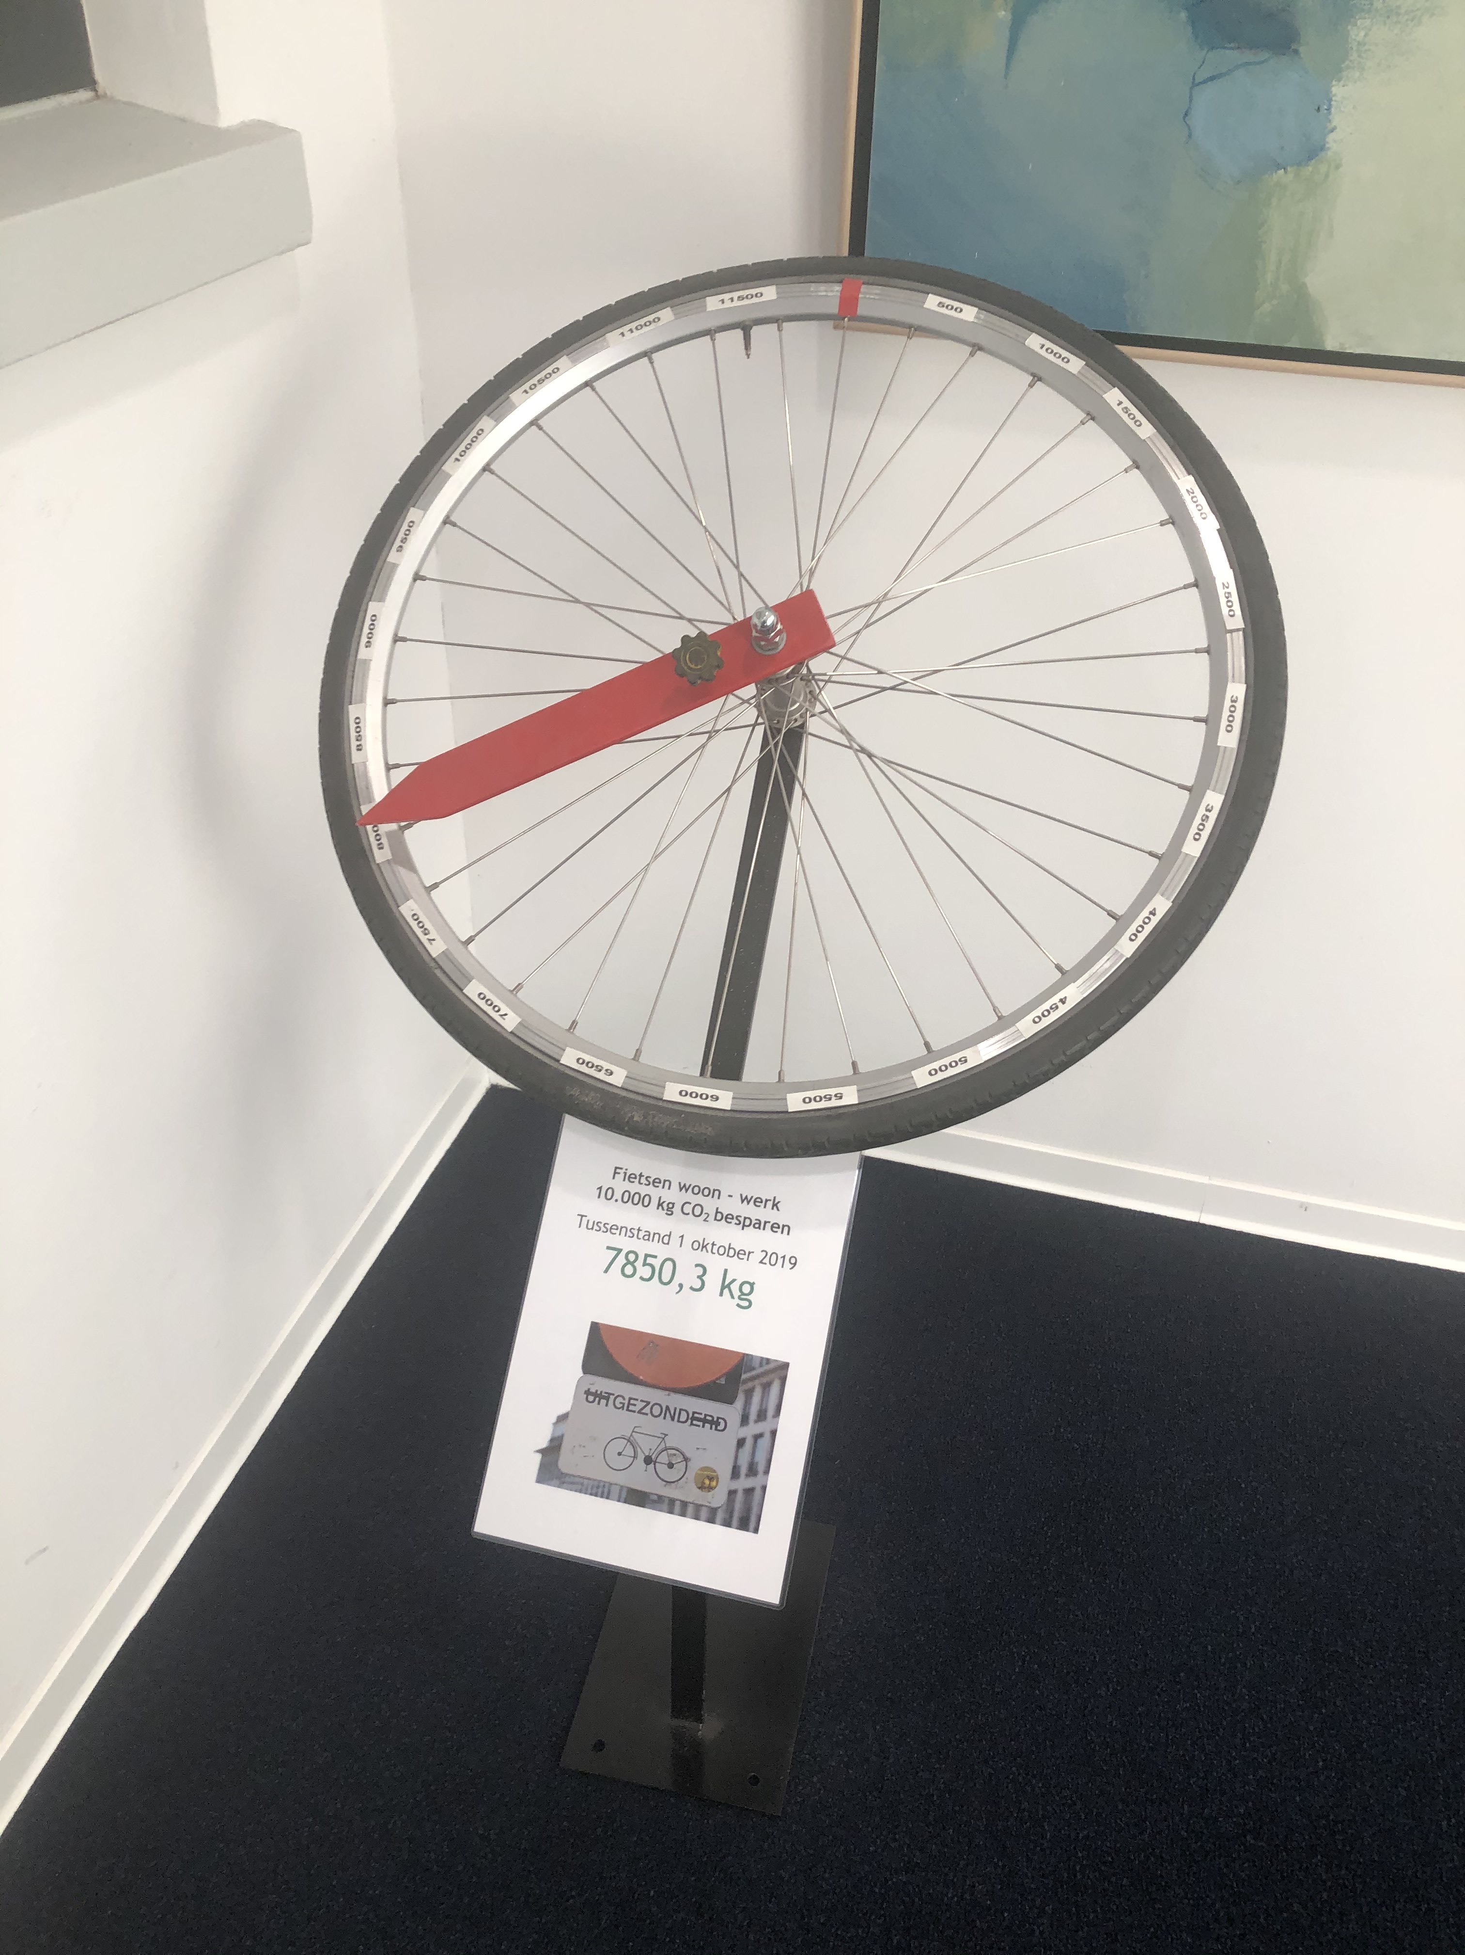
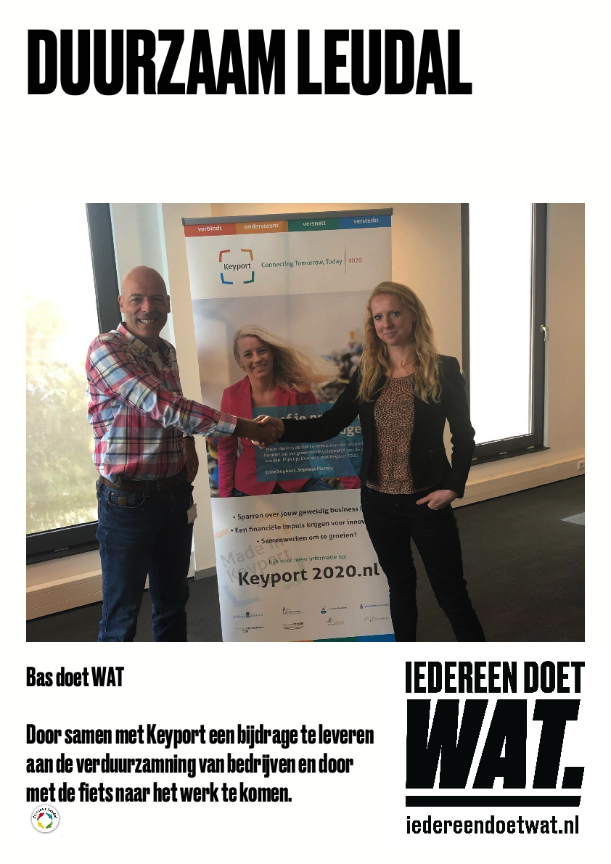
Hoe neem je collega’s mee in de verandering?

Slide 23
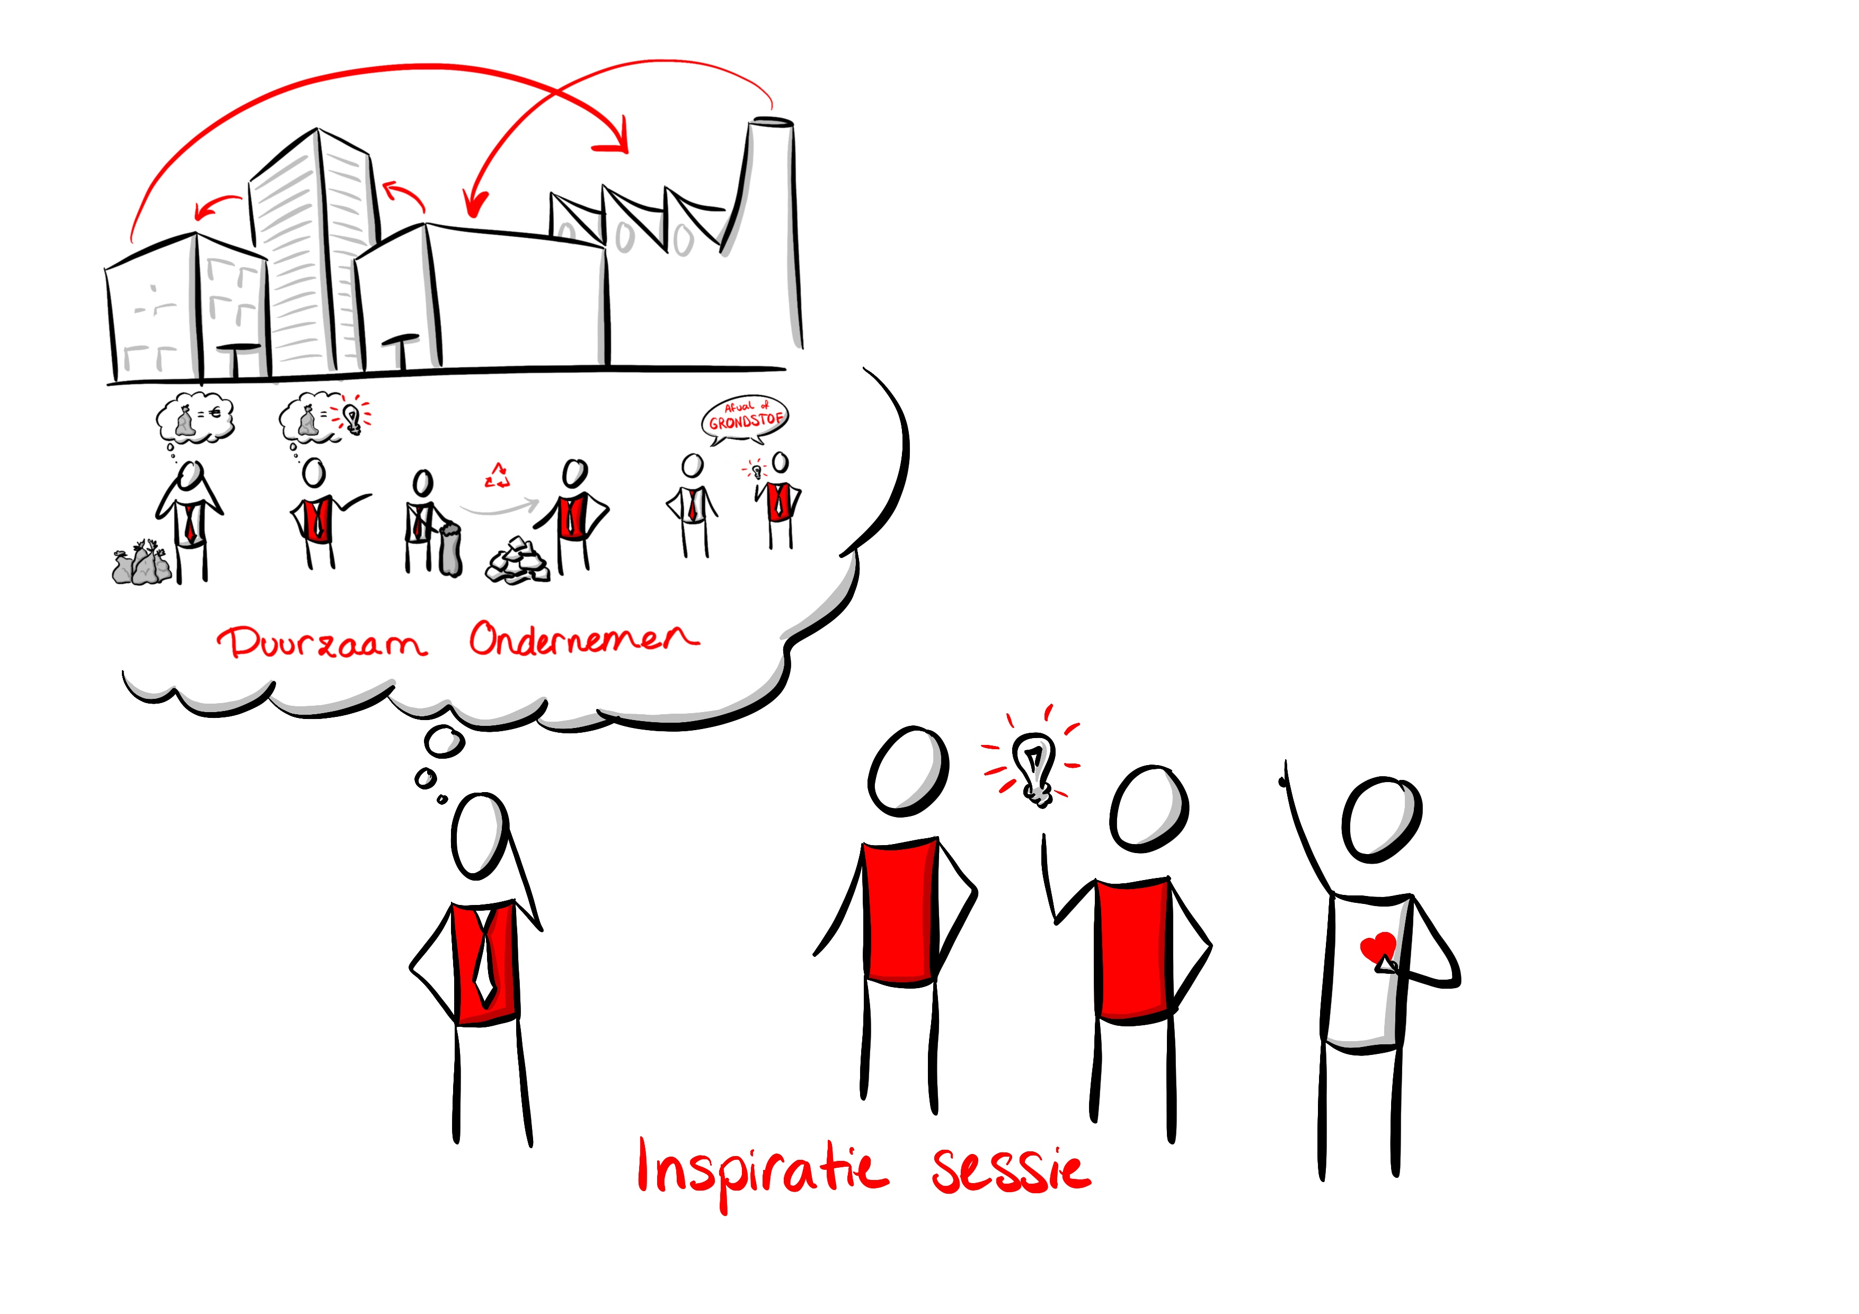
Laat je extra inspireren
3 december 2019 bij WEPA Nederland in Swalmen
www.lerendleven.nu/indusym

